Slide 1

ΕΙΔΙΚΟΤΗΤΑ ΒΟΗΘΩΝ ΒΡΕΦΟΝΗΠΙΟΚΟΜΩΝ

Slide 2
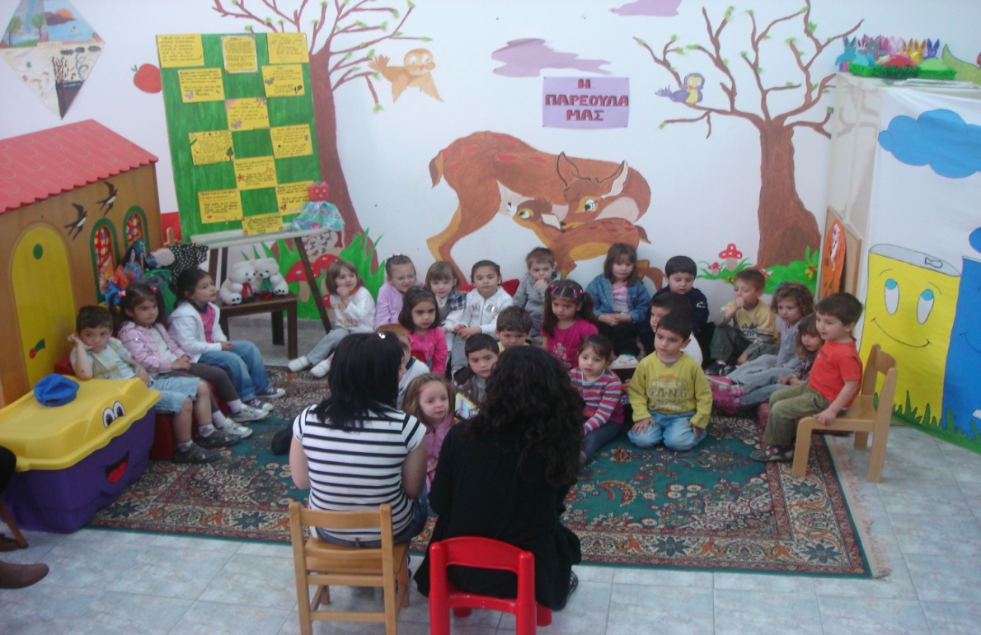
ΕΙΔΙΚΟΤΗΤΑ ΒΟΗΘΩΝ ΒΡΕΦΟΝΗΠΙΟΚΟΜΩΝ
Για να αποκτήσεις γνώσεις, να εξασκηθείς και να πάρεις πτυχίο Βοηθού Βρεφονηπιοκόμου πρέπει να επιλέξεις σπουδές στο ΕΠΑΛ.

Slide 3

ΕΠΑΓΓΕΛΜΑΤΙΚΟ ΛΥΚΕΙΟ

Slide 4
ΠΑΡΟΧΕΣ
Τα ΕΠΑ.Λ. παρέχουν:
Γενική Μόρφωση
Τεχνική Επαγγελματική Εκπαίδευση
Εργαστηριακή Άσκηση

Slide 5
ΔΙΑΡΘΡΩΣΗ
ΓΥΜΝΑΣΙΟ
Α΄ΤΑΞΗ ΕΠΑΛ ΟΜΑΔΑ ΠΡΟΣΑΝΑΤΟΛΙΣΜΟΥ ΥΓΕΙΑΣ - ΠΡΟΝΟΙΑΣ ΚΑΙ ΑΙΣΘΗΤΙΚΗΣ - ΚΟΜΜΩΤΙΚΗΣ
Β΄ΤΑΞΗ ΕΠΑΛ ΕΙΔΙΚΟΤΗΤΑ ΒΟΗΘΩΝ ΒΡΕΦΟΝΗΠΙΟΚΟΜΟΥ
Γ΄ ΤΑΞΗ ΕΠΑΛ ΕΙΔΙΚΟΤΗΤΑ ΒΟΗΘΩΝ ΒΡΕΦΟΝΗΠΙΟΚΟΜΟΥ
ΑΠΟΛΥΤΗΡΙΟ ΕΠΑΛ ΚΑΙ ΠΤΥΧΙΟ ΕΙΔΙΚΟΤΗΤΑΣ 3

Slide 6
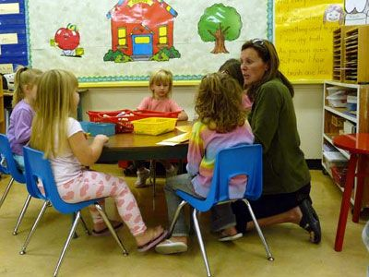
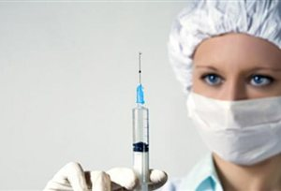

Α΄ΤΑΞΗ
ΟΜΑΔΑ ΠΡΟΣΑΝΑΤΟΛΙΣΜΟΥ
ΥΓΕΙΑΣ – ΠΡΟΝΟΙΑΣ ΚΑΙ ΑΙΣΘΗΤΙΚΗΣ - ΚΟΜΜΩΤΙΚΗΣ

Slide 7
ΜΑΘΗΜΑΤΑ Α΄ΤΑΞΗΣ
Αγωγή Υγείας (3 ώρες)
Στοιχεία Υγιεινής και Ιατρικής Βιολογίας
(2 ώρες)
Πρώτες Βοήθειες (2 ώρες)
Επικοινωνία, Διαπροσωπικές Σχέσεις (2 ώρες)
Σχολικός Επαγγελματικός Προσανατολισμός − Περιβάλλον Εργασίας – Ασφάλεια και Υγιεινή
(2 ώρες),
Εφαρμογές Πληροφορικής (2ώρες)

Slide 8
ΤΟΜΕΑΣ ΥΓΕΙΑΣ - ΠΡΟΝΟΙΑΣ
ΕΙΔΙΚΟΤΗΤΕΣ
Βοηθός Νοσηλευτή
Βοηθός Ιατρικών –Βιολογικών Εργαστηρίων
Βοηθός Βρεφονηπιοκόμων
Βοηθός Φυσικοθεραπευτή
Βοηθός Οδοντοτεχνίτη
Βοηθός Ακτινολογικών Εργαστηρίων
Βοηθός Φαρμακείου

Slide 9
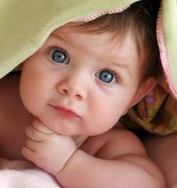
ΤΟΜΕΑΣ ΥΓΕΙΑΣ ΚΑΙ ΠΡΟΝΟΙΑΣ
Τελειώνοντας την Α' τάξη μπορείτε στη Β΄ και Γ΄ τάξη να επιλέξετε:
Την ειδικότητα:
ΒΟΗΘΩΝ ΒΡΕΦΟΝΗΠΙΟΚΟΜΩΝ

Slide 10


Slide 11
ΜΑΘΗΜΑΤΑ ΤΗΣ ΕΙΔΙΚΟΤΗΤΑΣ
ΒΟΗΘΩΝ ΒΡΕΦΟΝΗΠΙΟΚΟΜΩΝ Β΄ΤΑΞΗΣ
Βρεφοκομία ( 4 Θ+2Ε )
Μέθοδοι Δημιουργικής Απασχόλησης και Τεχνικά Εποπτικά ( 2Θ + 5 Ε)
Αγωγή Προσχολικής Ηλικίας ( 3Θ)
Μουσική – Μουσικοκινητική Αγωγή (3Ε)
Στοιχεία Ανατομίας (2Θ)
Αγγλικά Ειδικότητας (2Θ)

Slide 12
ΤΙΤΛΟΙ ΣΠΟΥΔΩΝ
Ο απόφοιτος της ειδικότητας μας, παίρνει δύο τίτλους σπουδών:
1. Πτυχίο «Βοηθού Βρεφονηπιοκόμου»
επιπέδου 3.
2. Απολυτήριο Λυκείου, απολύτως ισότιμο με το απολυτήριο του Γενικού Λυκείου.

Slide 13
ΒΟΗΘΟΣ ΒΡΕΦΟΝΗΠΙΟΚΟΜΟΥ
Ο ρόλος του Βρεφονηπιοκόμου είναι πολύτιμος τόσο για το μικρό παιδί όσο και για την κοινωνία.
Ο Βρεφονηπιοκόμος βοηθά στην διαμόρφωση του χαρακτήρα και της προσωπικότητας του παιδιού.
Το παιδί που έχει λάβει σωστή αγωγή στη βρεφική και νηπιακή ηλικία θα γίνει ένας σωστός ενήλικας χρήσιμος στην κοινωνία

Slide 14
Ο ΒΟΗΘΟΣ ΒΡΕΦΟΝΗΠΙΟΚΟΜΟΥ ΜΑΘΑΙΝΕΙ
Να συμβουλεύει τη μέλλουσα μητέρα σχετικά
με την εγκυμοσύνη και τη φροντίδα και διατροφή του νεογέννητου.
Να ασχολείται με την αγωγή και φροντίδα
βρεφών και νηπίων και παιδιών με ιδιαιτερότητες.
Να παρέχει πρώτες βοήθειες εφαρμόζοντας μέτρα πρόληψης ατυχημάτων.

Slide 15
Ο ΒΟΗΘΟΣ ΒΡΕΦΟΝΗΠΙΟΚΟΜΟΥ
ΜΑΘΑΙΝΕΙ
Να οργανώνει και να εφαρμόζει, ημερήσιο παιδαγωγικό πρόγραμμα στον βρεφονηπιακό και παιδικό σταθμό, εφαρμόζοντας τις κατάλληλες παιδαγωγικές μεθόδους συμβάλλοντας στην ψυχική, σωματική και γλωσσική ανάπτυξη του παιδιού.
Να ενημερώνει και συμβουλεύει τους γονείς για τη σωστή φροντίδα, αγωγή και υγεία των παιδιών.

Slide 16
ΠΡΟΣΟΝΤΑ
ΒΟΗΘΟΥ ΒΡΕΦΟΝΗΠΙΟΚΟΜΟΥ
Αγάπη για το παιδί
Υπευθυνότητα
Υπομονή και πραότητα
Δημιουργική φαντασία
Ευχάριστο χαρακτήρα-φιλική διάθεση

Slide 17
ΠΡΟΣΟΝΤΑ
ΒΟΗΘΟΥ ΒΡΕΦΟΝΗΠΙΟΚΟΜΟΥ
Συνεργασία
Ανεκτικότητα
Συναδελφικότητα
Ευσυνειδησία
Συνεχής ενημέρωση για τις επιστημονικές εξελίξεις του επαγγέλματός του

Slide 18
ΤΟΜΕΙΣ ΑΠΑΣΧΟΛΗΣΗΣ
Ο ΒΟΗΘΟΣ ΒΡΕΦΟΝΗΠΙΟΚΟΜΟΥ ΜΠΟΡΕΙ ΝΑ ΕΡΓΑΣΤΕΙ:
Σε Βρεφονηπιακούς Σταθμούς του Δημόσιου και Ιδιωτικού Τομέα.
Σε Μαιευτικές Κλινικές (τμήμα φροντίδας νεογνών).
Σε κατασκηνώσεις.
Σε Κέντρα Οικογενειακού Προγραμματισμού.

Slide 19
ΤΟΜΕΙΣ ΑΠΑΣΧΟΛΗΣΗΣ
Ο ΒΟΗΘΟΣ ΒΡΕΦΟΝΗΠΙΟΚΟΜΟΥ ΜΠΟΡΕΙ ΝΑ ΕΡΓΑΣΤΕΙ:
Σε Κέντρα Δημιουργικής Απασχόλησης.
Σε ιδιωτικές επιχειρήσεις που διαθέτουν τμήματα για τα παιδιά προσχολικής ηλικίας των εργαζομένων τους.
Ως ελεύθερος επαγγελματίας αναλαμβάνοντας τη φροντίδα και αγωγή των βρεφών και μικρών παιδιών στο σπίτι.

Slide 20
ΕΙΔΙΚΟΤΗΤΑ ΒΟΗΘΩΝ ΒΡΕΦΟΝΗΠΙΟΚΟΜΩΝ

